Slide 1
Разработка стратегии развития компании
Руководитель , д.э.н., профессор Л.А. Малышева
Презентацию подготовил:
Слушатель группы БШ_049_ПП-01 К.Н. Мединский
Екатеринбург 2020

Slide 2
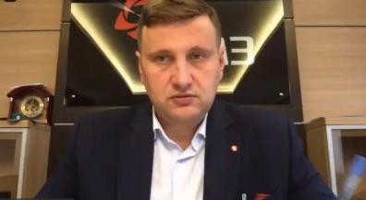
Резюме автора проекта
Мединский Константин Николаевич
Исполнительный директор АО «КМЗ»
Стаж работы в компании 4 года
Общий стаж работы 24 года
Образование
1. Екатеринбургский колледж транспортного строительства по специальности «Автоматика и сигнализация на ж/д транспорте»
2. Российский государственный профессионально-педагогический университет по специальности « Организация и управление в электропроизводстве»
Опыт реализации проектов
С 2012 по 2014 принимал участие в инвестиционном проекте развития АО «Артемовский машиностроительный завод «Вентпром»
С 2014 по 2016 руководил проектом по запуску в эксплуатацию иэнергостанции на базе газопоршневых когенерационных установок 2МВт Caterpiller общей мощностью 12МВт в обособленном подразделении «Русская Медная компания»

Slide 3
Назначение и цели проекта
Тема проекта Разработка стратегии развития АО « КМЗ»
Проект Выпуск продукта «Нагнетатель» предназначенного для нагнетания технологических газов в химическом и металлургическом производстве
Цели проекта:
1. Повышение конкурентоспособности и рентабельности предприятия.
2. Снижение издержек производства
3. Выпуск новой продукции

Slide 4
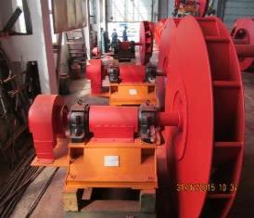
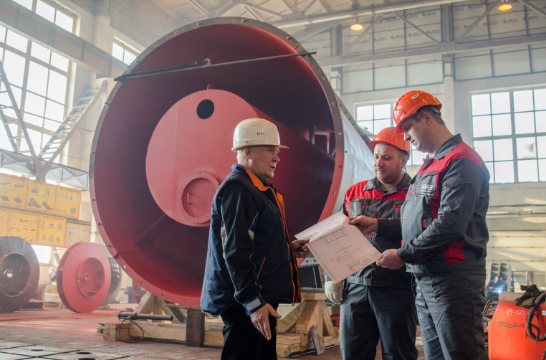
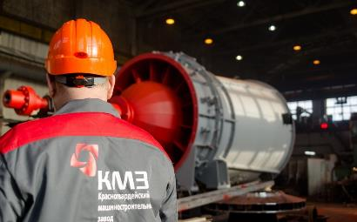
О предприятии

Slide 5
Анализ SWOT Одним из самых распространенных методов, оценивающих в комплексе внешние и внутренние факторы, влияющие на развитие компании, является SWOT- анализ.
СИЛЬНЫЕ СТОРОНЫ |  |  | СЛАБЫЕ СТОРОНЫ
Рейтинг | Параметр | Рейтинг | Параметр
+9 | Комплексное решение задач Заказчика «под ключ» | -8 | Отсутствие в компании проектного управления
+7,2 | Высококвалифицированный конструкторский персонал | -7 | Длительный процесс проведения проектных работ в связи с двойной занятостью технологического отдела (расчет технико-коммерческих предложений)
+4,9 | Собственный аэродинамический испытательный стенд | -4,8 | Ограниченность в производственных площадях
+4,9 | Узнаваемый бренд | -4,8 | старое оборудование, необходимость замены на современное
+4,9 | Товар компании полностью уникален, Собственная конструкторская разработка компании | -4,2 | Высокий уровень в оборотном капитале
 |  | -4,2 | Позаказное производство, отсутствие долгосрочных контрактов
ВОЗМОЖНОСТИ |  |  | УГРОЗЫ
+4 | Ограничение ввоза импортной продукции, расширение ограничений на закупку иностранных товаров и как следствие увеличение доли замещения импортных товаров | -8 | Рынок компании имеет средний уровень внутриотраслевой конкуренции и является перспективным. Существует возможность полного сравнения товаров разных фирм. Есть ограничения в повышении цен.
+3 | Увеличение объемов заказов. Заказчик проводит замену своих ТДМ в соответствие с новыми требованиями путем реконструкции существующих тех. линий, либо строительством новых | -7,2 | Введение карантинных мер при росте CORVID 19
+3 | В случае существенного снижения стоимости рубля к основным мировым валютам возникнет благоприятная ситуация для увеличения экспорта продукции в страны ЕАЭС | -6 | На рынке наблюдается хорошая доступность качественного оборудования и материалов, но существует проблема большого срока изготовления и доставки оборудования и материала.
+3 | Механизмы поддержки инвестиционных проектов развития (модернизации) производства со стороны государства | -5,4 | Дефицит инженерных специалистов в отрасли(в городе) приводит к падению качества оказываемых услуг и увеличению ФОТ
+4 | Увеличение спроса на отечественную продукцию | -3,6 | Увеличение стоимости энергоносителй приведет к увеличению себестоимости продукции

Slide 6
Матрица аналитического метода SWOT 8 для компании АО «КМЗ»
Внешняя |  | Возможности |  |  |  | Угрозы
Внутренняя |  | Увеличение доли Экспорта в странах ЕАЭС | Увеличение доли замещения импортных товаров | Увеличение объемов заказов | Поддержка со стороны государства | Конкуренция на рынке | долгий срок поставки материалов | Введение карантинных мер с CORVID | дефицит инженерных специалистов в городе | Увеличение стоимости энергоносителей
Сильные стороны | Комплексное решение задач Заказчика под "ключ" |  |  | Повышение производительности труда |  | внедрение услуги "повышение энергоэфективности оборудования" |  |  |  | разработка ТДМ с меньшими энергозатратами-новый продукт
 | Квалифицированный конструкторский персонал |  | вывод на рынок нового продукта | внедрение проектного управления в компании |  | вывод на рынок нового продукта, |  | перевод на удаленную работу | удаленная работа из других городов
 | Собственный аэродинамический стенд |  | вывод на рынок нового продукта | вывод на рынок нового продукта |  | предоставление заказчику результатов испытаний
 | Узнаваемый бренд | Вывод на рынок нового продукта |  | проведение маркетинговых исследований | участие компании в зарубежных выставках | высокий уровень качества- соответствие стандарту
 | Товар компании уникален, собственная разработка |  | разработка новых изделий, аналогов импортным |  |  | внедрение проектного управления в компании
Слабые стороны | Отсутствие в компании проектного офиса |  |  | внедрение проектного управления в компании |  |  |  | перевод на удаленную работу
 | Длительный процесспроведения проектных работ
 | Ограниченность в производственных площадях |  |  | строительство нового цеха |  |  | внедрение проектного управления в компании
 | старое оборудование |  |  | замена оборудования |  |  |  |  |  | замена оборудования
 | отсутствие долгосрочных заказов | увеличение доли заказов на экспорт
 | высокий уровень в оборотном капитале |  |  |  | кредиты, лизинг

Slide 7
Матрица соответствия проектов развития корпоративным целям
№ | Наименование проекта | Цели |  |  | Сумма баллов
 |  | Повысить прибыль | Снизить затраты | Повысить продажи
 |  | Сила влияния заинтересованных сторон
 |  | 10 | 9 | 3
1 | Вывод на рынок нового продукта | 5 | 3 | 5 | 92
2 | Повышение производительности труда | 2 | 4 | 2 | 62
3 | Внедрение дополнительной услуги -энергоэфективность | 2 | 1 | 3 | 38
4 | участие компании в зарубежных выставках | 1 | 1 | 2 | 25
Учитывая, что повышение производительности труда возможно за счет увеличения производственных площадей, заменой оборудования и внедрения базовых элементов программы «Бережливое производство» АО «КМЗ» в настоящий момент уже находятся в реализации национального проекта «Производительность РФ, а именно проект АО КМЗ « Строительство цеха механической обработки» включен в перечень инвестиционных проектов Свердловской области 2020-2021и под руководством Федерального центра компетенции труда идет внедрение бережливого производства то стратегию компании АО «КМЗ» на перспективу до 2022 г. можно сформулировать следующим образом: Выход на рынок ТДМ нового продукта.

Slide 8
Логотип предприятия
Итоги 3 месяцев реализации
проекта повышения производительности труда при изготовлении и сборке двусторонних роторов тягодутьевых машин
Сроки реализации проекта:
17.06.2020 - 17.12.2020

Slide 9
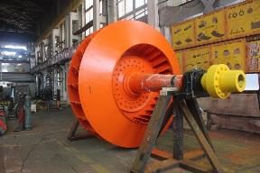
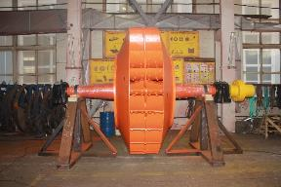
Пилотный поток изготовления и сборки двустороннего ротора
Доля в объеме выпускаемой продукции, %
Пилотный поток изготовления и сборки двусторонних роторов тягодутьевых машин
Фото потока
Ключевой риск: невыполнение заказов в срок и по объему
Возможность потери ключевого клиента;
Репутационные риски предприятия;
Неуправляемые запасы НЗП в потоке;
Низкая точность производственного и оперативного планирования;
Потери при транспортировке, ожидании, лишних передвижениях, браке и доработках деталей и сборочных единиц.
Фото потока

Slide 10
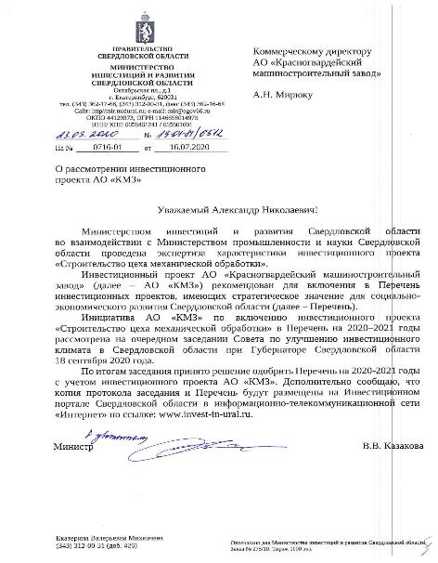
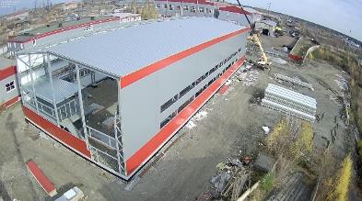
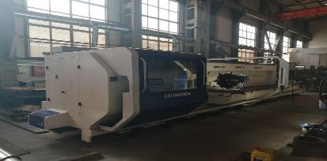
Инвестиционный проект «Строительство цеха механической обработки»

Slide 11
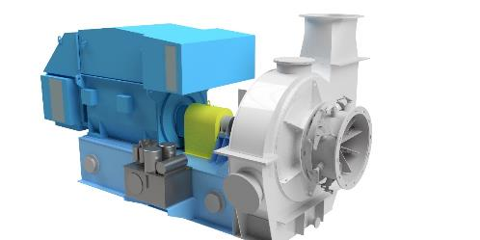
Нагнетатель технологических газов
Нагнетатели сернистого газа
Предназначены для сжатия и перемещения сернистого газа с объемной долей двуокиси серы до 7%. Применяются в металлургической, горной, химической, нефтехимической и смежных отраслях промышленности.
Нагнетатели коксового газа
Предназначены для отсасывания газа из коксовых печей и подачи его по газопроводам в аппаратуру для улавливания химических продуктов. Применяются на предприятиях черной металлургии.
Нагнетатели нитрозных газов
Предназначены для сжатия и подачи в технологические аппараты нитрозных газов в линии производства слабой азотной кислоты, а также утилизации тепла выходных технологических газов.

Slide 12
Основные поставщики нагнетателей технологических газов в РФ
Howden | Германия
Piller | Германия
FIMA | Германия

Slide 13
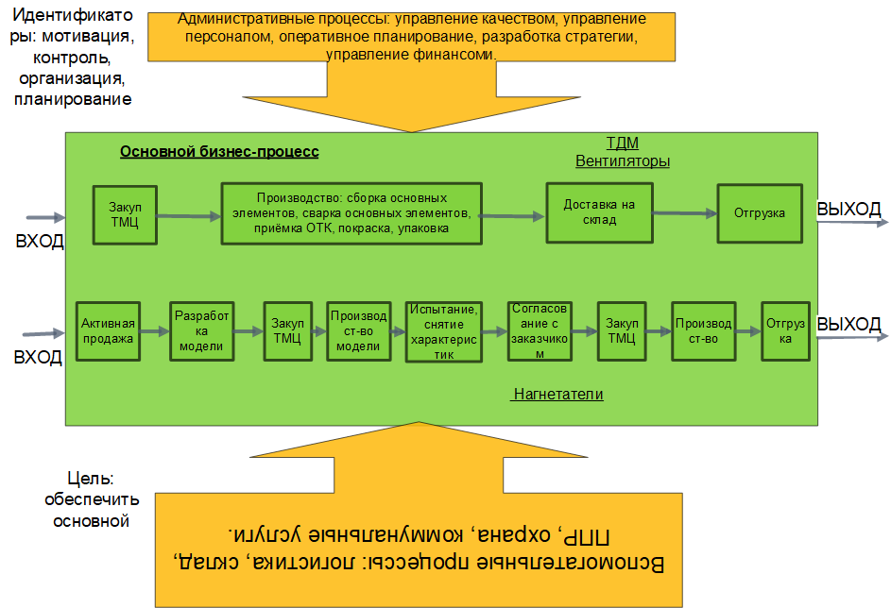
Бизнес процесс
ъ

Slide 14
Затраты подготовительного периода
До начала производства необходимо провести разработку тестовой модели , изготовление модели, далее провести аэродинамические испытания и по результатам приступить к разработке конструкторской документации нагнетателя. Изыскательские работы продляться 5 месяцев и потребуют 1450000 рублей. Для реализации проекта используется собственные средства собственника под 10% годовых

Slide 15
Риски при внедрении проекта
Риск | Вероятность | Степень влияния | Потери
Срыв сроков оплаты на 1 месяц | 0,7 | 7 | 115 100 рублей по итогу реализации проекта
Увеличение стоимости доллара до 100 рублей | 0,3 | 10 | 720 406 рублей по итогу реализации проекта
Увеличение срока изготовления на 30 дней | 0,5 | 8 | 700 056 рублей по итогу реализации проекта

Slide 16
План производства
Для успешного выполнения
проекта с учетом одновременного
наступления всех рисков необходимо:
1 увеличить цену продукта до 10 млн.
2 для операционной деятельности
взять кредит 8 млн. руб. на 16 месяцев
При этом по итогу проекта получим
NPV=1 362 117 рублей и IRR= 32,75

Slide 17
Эффекты
Для страны
1) Появление на российском рынке новой линейки высокоэффективных российских нагнетателей технологических газов
2) Перспектива выхода продукции компании на международные рынки. Повышение инвестиционной привлекательности страны;
3) Поддержка отечественных производителей и поставщиков энергоэффективного оборудования в соответствие с ключевыми требованиями к современной российской политике импортозамещения, точно сформулированных в Послании Президента России В.В. Путина к Федеральному собранию.
Для региона:
1) создание на территории Свердловской области высокотехнологичной производственной предприятия
2) создание дополнительных рабочих мест,
3) повышение инвестиционной привлекательности Свердловской области.
Для компании
Повышение конкурентоспособности и рентабельности предприятия.
Снижение издержек производства
Выпуск новой продукции

Slide 18
Спасибо за внимание

